Slide 1
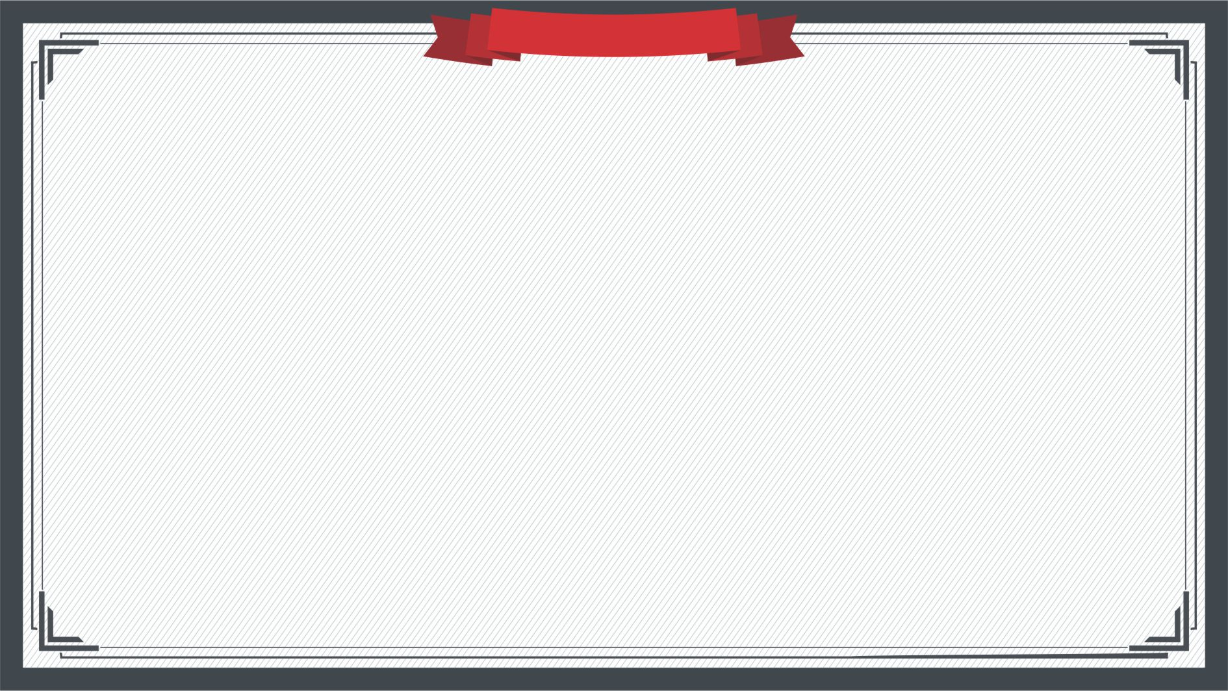
知识图注意力网络
学号：1971195
汇报人：赵羽茜
Notes:
亮亮图文旗舰店https://liangliangtuwen.tmall.com

Slide 2
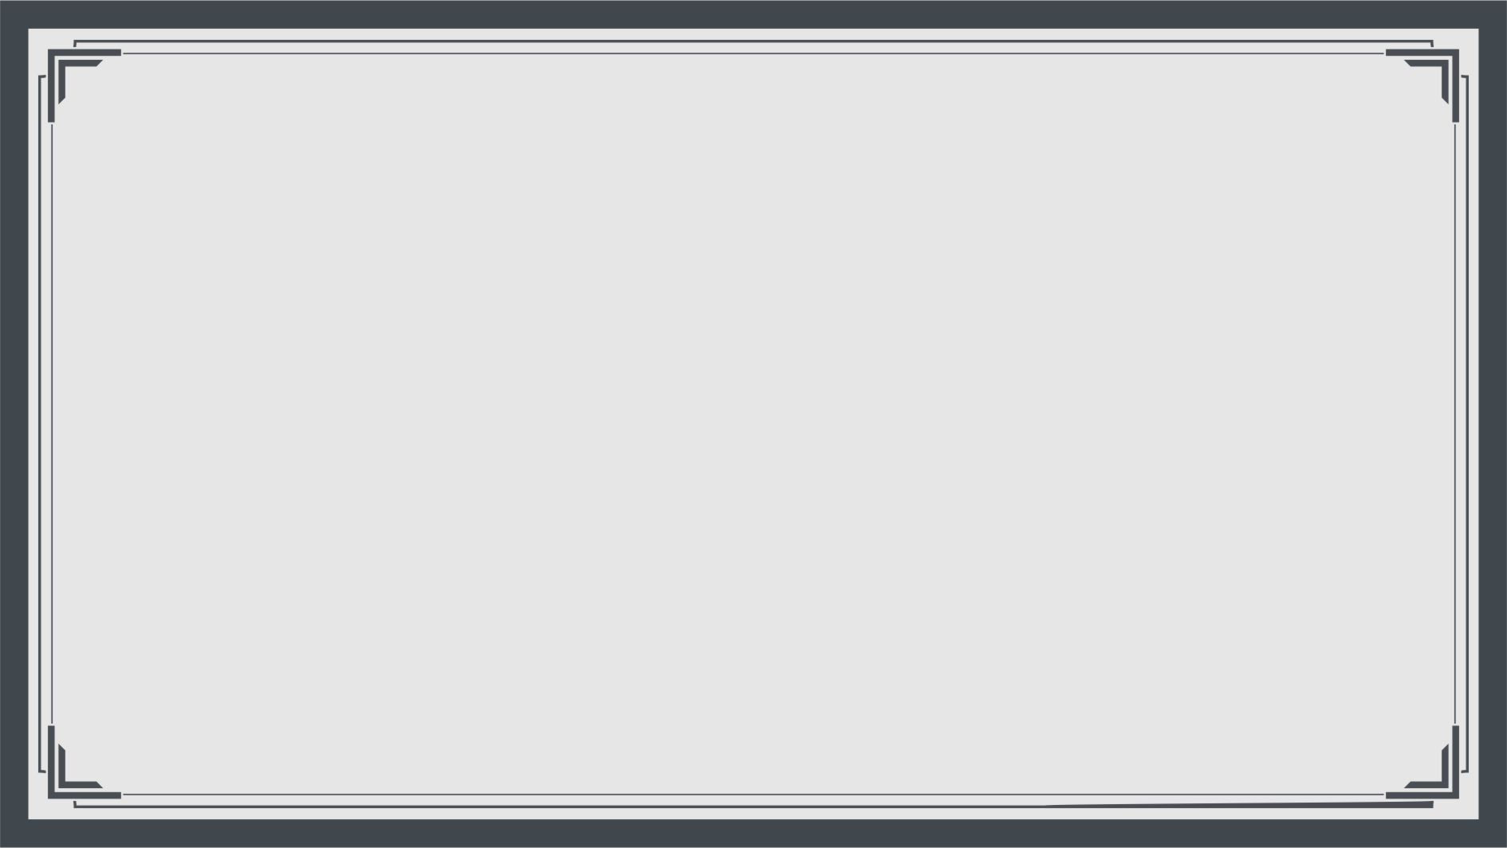

知识图注意力网络KGAT
metapath2vec
Graph Transformer Networks

Slide 3
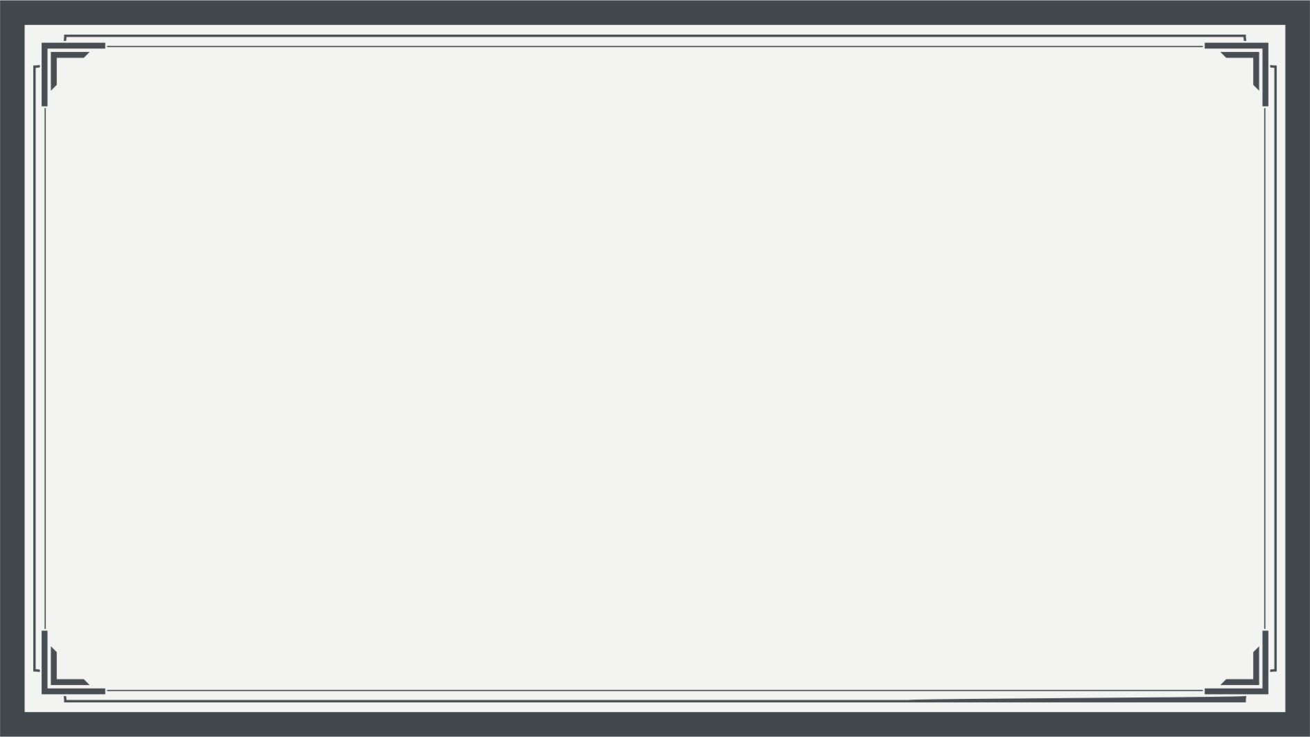

１
知识图注意力网络
KGAT

Slide 4
研究背景
为使得推荐更准确，更多样，更具有解释性--------->引入辅助信息side information（知识图谱等）
本文提出 协同知识图collaborative knowledge graph (CKG)方法，将图谱关系信息及用户user点击商品item的交互图融合到一个图空间里。这样就可以融合CF信息及KG信息，同时也可以通过CKG发现高阶的关系信息。
而其中的高阶关系就是成功推荐的关键。

Slide 5
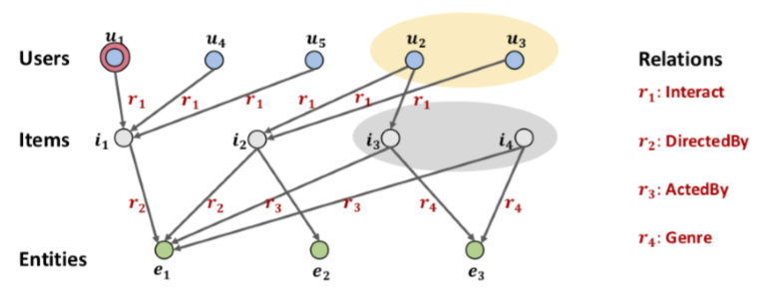
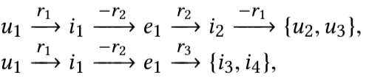
研究背景
User-Item交互图
知识图谱KG
存在的高阶关系：
黄圈和灰圈是从高阶关系中发现但是被传统方法忽略的重要用户和物品

Slide 6
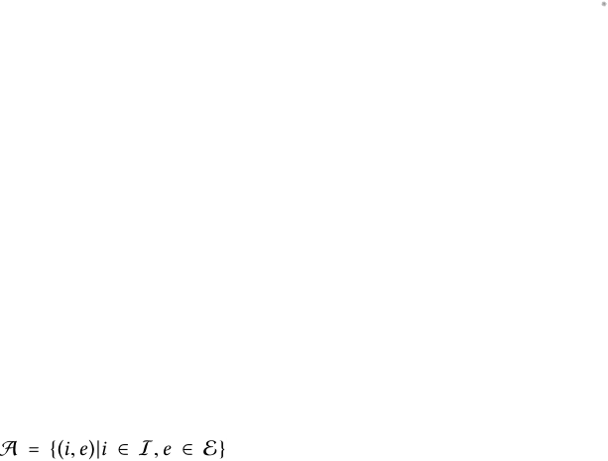
研究背景
User-Item Bipartite Graph:
将历史交互数据表示为一个用户-项目二部图G1
G1=
U-->用户集，I-->项目集
yui=1表示用户u和项目i之间存在观察到的交互，反之为0
Knowledge Graph：
G2=
item-entity alignments：
其中（i，e）表示项目i可以与KG中的实体e对齐

Slide 7

研究背景
Collaborative Knowledge Graph：
1.将每个用户行为表示为一个三元组（u，Interact，i）
2.基于项目实体对齐集，将用户-项目图与KG无缝集成为一个统一的图
其中，

Slide 8
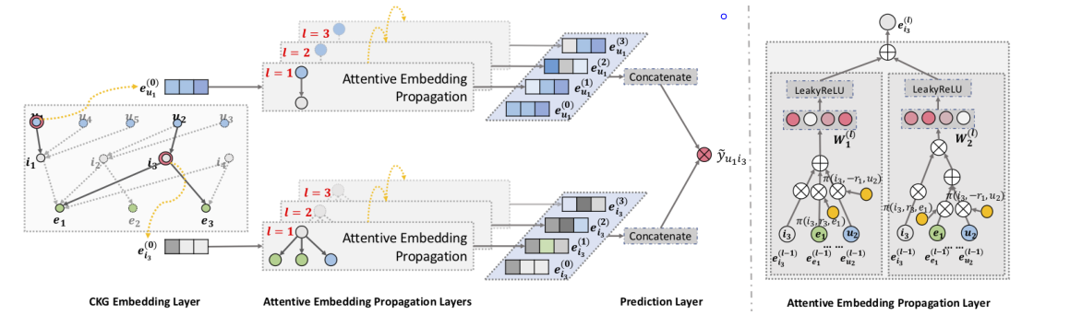
模型介绍
模型输入：用户u、实体i，CKG G 模型输出：输出用户u喜欢实体i的概率值
1)嵌入层：保留CKG结构，将每个节点参数化为一个向量;
2)注意嵌入传播层：从节点的相邻节点中递归传播嵌入信息以更新其表示，并在传播过程中利用知识感知的注意机制学习每个相邻节点的权值;
3)预测层，它从所有传播层中聚合一个用户和一个项目的表示，并输出预测的匹配分数。

Slide 9
嵌入层
图数据（高维稀疏矩阵）--->低维稠密
两种嵌入办法：
节点嵌入：
1.采样：通过随机游走对图上的节点进行采样，在给定的时间内得到一个节点构成的序列
2.训练skip-gram：随机游走得到的节点序列与word2vec方法中的句子相当。文本中skip-gram的输入是一个句子，在这里输入为随机游走采样得到的序列，然后通过最大化预测相邻节点的概率进而学习预测周围节点
图嵌入方法：
1.整个图用一个向量采样并重新标记图中的所有子图。子图是出现在所选节点周围的一组节点。子图中的节点距离所选边数不远。
2.训练skip-gram模型,类比Word2Vec。经过训练，可以最大程度地预测输入中存在于图中的子图的概率。
3.通过在输入处提供子图的id索引向量来计算嵌入

Slide 10

嵌入层
嵌入好之后
运用图谱关系假设
理解为：好的图谱三元组（h,r,t）中头结点h乘一个转化矩阵M与关系r相加后应该近似等于尾结点t乘以关系矩阵M。
得似然函数：
g(h,r,t)分数越低，说明这个图谱三元组越可信。
通过优化下面的pair-wise的 loss 来实现提升图谱embedding的表示能力，得损失函数：

Slide 11



知识嵌入传播层
信息传播：
与头结点h相邻的尾结点t组成ego网络。ego网络的embedded表示 由所有尾结点加权得到；
基于知识的注意力：
信息传播中的权重是按照attention方式计算得到
之后通过softmax归一化：
决定三元组上每次传播的衰减系数

Slide 12
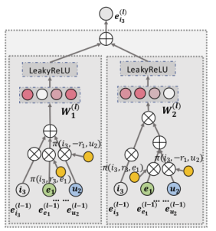


知识嵌入传播层
信息聚合：
当前节点h的表示 由两部分组成，一个节点h自身的 ，一个是h的ego网络表示 ，通过函数 得到。这里选择用选择两种交互(Bi-Interaction)方式（相加与点乘）相加得到最终表示 。

Slide 13


知识嵌入传播层
高阶传播：
类似于multi head，通过增加层数探索高阶连同信息。第 L层的 由上一层的 与 通过信息聚合函数算的

Slide 14




预测层
预测层将Attentive Embedding Propagation Layers层得到的多层用户表示 及多层item表示
进行相乘得到相关性得分 ，其中，用户user与商品item的多层表示是只是将每层表示连接即可。

Slide 15
2
metapath2vec

Slide 16
metapath2vec
针对异构图的顶点嵌入方法，能够同时捕捉不同类型节点之间的语义和结构联系。
metapath2vec使用基于元路径随机游走构建节点的异构邻居，用Skip-Gram模型来完成顶点的嵌入。
metapath2vec的目标是最大化保留一个异构网络的结构和语义信息的似然，首先使用基于meta-path的随机游走获取异构网络中每种不同类型顶点的异构领域，然后使用扩展的Skip-Gram处理前面获取的顶点领域，最终学习每个不同类型顶点的网络嵌入表示
metapath2vec++进一步提出一种异质负采样方法，准确高效地预测一个节点的异质邻居。

Slide 17

metapath2vec
Heterogeneous Network：
Tv和Te分别代表顶点和边的类型
Heterogeneous Network Representation Learning：
对于一个异构网络 ，目标是学习到 d维的表达式， 其中 d的长度远小于邻接矩阵边长，并且同时保持图的结构信息与语义关系。
虽然顶点的类型不同，但是不同类型的顶点的表征向量映射到同一个维度空间。由于网络异构性的存在，传统的基于同构网络的顶点嵌入表征方法（word2vec，DeepWalk，Node2vec,LINE）很难有效地直接应用在异构网络上。

Slide 18
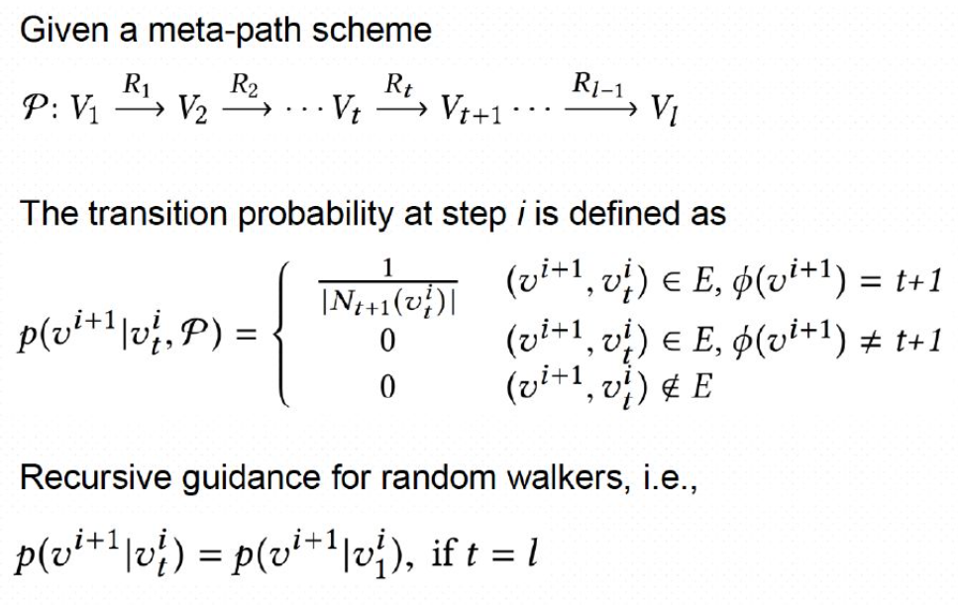


meta-path-based random walk
1.两个点间有边，且下一个点属于我们定义好的metapath上的下一个类型的节点。
2.两个点间有边，但是下一个点不属于我们定义好的metapath上的下一个类型的节点。
3.两个点间没有边
表示顶点 的
Vt+1 类型的领域顶点集合
对称的

Slide 19
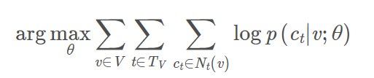
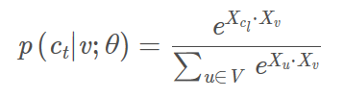
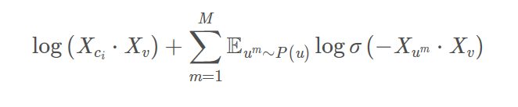
Heterogeneous Skip-Gram
通过最大化条件概率来学习异质网络的顶点特征.
目标:从每个顶点的局部领域上最大化网络似然：
为提升参数更新效率，采用负采样方法。给定负采样个数M后，可以得出参数更新过程：
负采样中样本的预定义分布

Slide 20


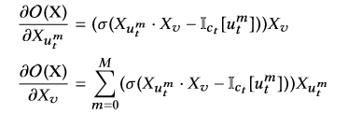
metapath2vec++
softmax函数根据不同类型的顶点的上下文Ct 进行归一化，即是：
即在归一化过程中，会根据固定类型的顶点进行调整。
那么自然地会得出新的目标函数
异质网络的异质信息不仅仅在采序中体现出来，也在目标函数中被体现出来。
梯度如下：

Slide 21
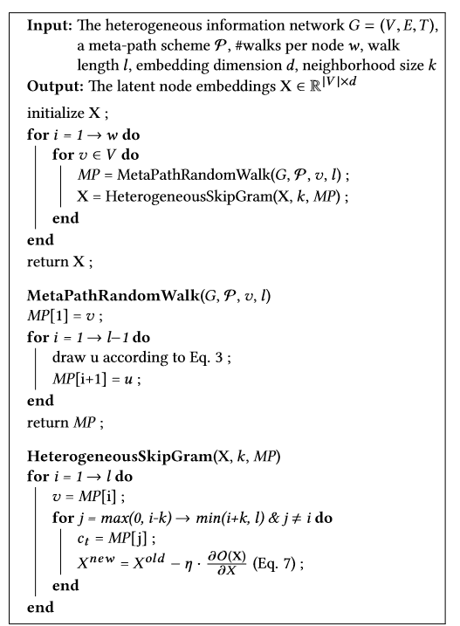
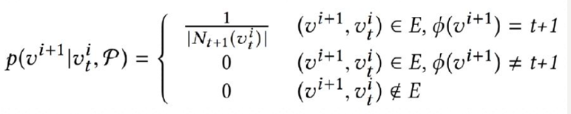
The metapath2vec++ Algorithm

Slide 22
3
Graph Transformer Networks

Slide 23
GTNs
GTNs(Graph Transformer Networks)
主要功能是在原始图上识别未连接节点之间的有用连接。
Transformer来学习有用的多跳连接，即所谓的元路径。将异质输入图转换为每个任务有用的元路径图，并以端到端方式学习图上的节点表示。
一般的GNN手动定义元路径，但GTNs可以学习有效的元路径。

Slide 24

模型
GTNs的目标是生成新的图结构，同时学习到有效的node representation。
GTNs使用多个candidate adjacency matrices寻找新的图结构。
Tv是节点种类集合，Te是边种类集合
异质图能表示为adjacency matrices的集合 ，其中
当从j到i有第k个类型的边时，Ak[i，j]为非零
它也可以写成Tensor

Slide 25
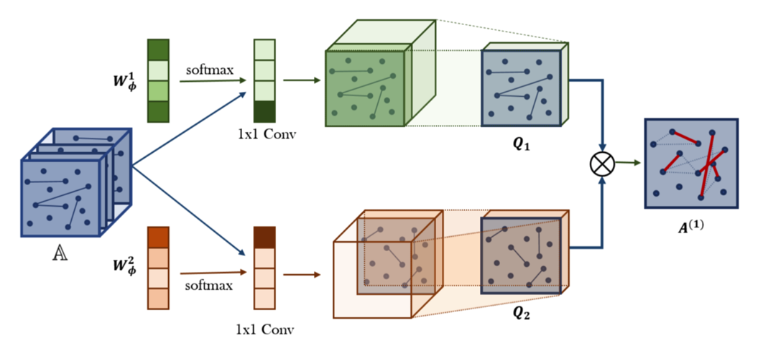
Graph Transformer Layer
它先从A(每一片就是一种edge type)中用权重选择adjacency matrices(即edge type)。权重选择的方式也可以理解成卷积，卷积后的两个matrices分别是两个图结构，表示为Q1和Q2。
选择matrices的两个卷积核是用softmax计算得出的，但实际上是带有权重分配的。
然后再将两个matrices组成新的图结构(即两个邻接矩阵的矩阵乘法，)。

Slide 26

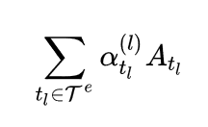
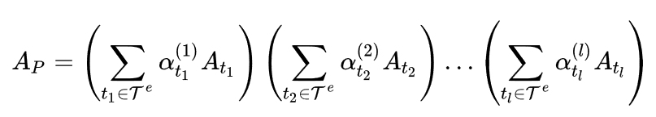
GTNs
卷积层
每个Qi可以表示成：
是edge第L种类型tL在第L层的权重
如果不是分两个Q，而是多个，则最后得到的结果新A可表示为

Slide 27
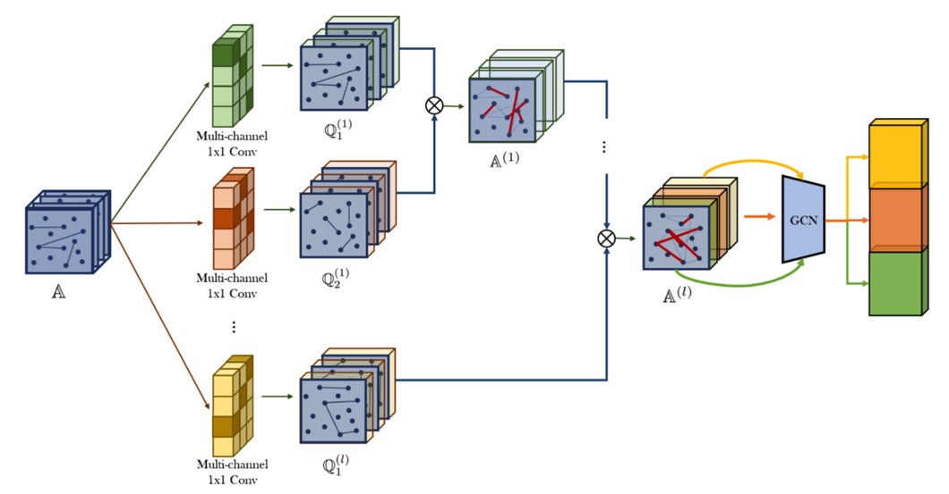

GTNs
为了同时生成多种类型的元路径，1×1卷积的输出通道设置为C。

Slide 28
报告完毕 感谢聆听
Notes:
亮亮图文旗舰店https://liangliangtuwen.tmall.com

